Slide 1
Nello spirito dell’Associazione Vannucci, che si propone di sostenere una conoscenza ed un approccio più approfondito delle tematiche che animano il Montefeltro, sia storico che contemporaneo, il tema scelto, relativo ai nostri luoghi meno noti, ci ha condotti alla scoperta del Montefeltro fortificato nel periodo alto-medievale, riportando l’attenzione sull’importanza storica di questo territorio, culla della dinastia dei Montefeltro. Lo studio della Torre di Cerignano per Macerata Feltria, del Castello di Monteboaggine, ormai quasi totalmente distrutto, per il territorio di Montecopiolo, la Rocca di Carpegna ormai da tempo scomparsa, ci hanno fatto riscoprire il periodo in cui il Montefeltro era strategicamente fondamentale. Con le classi I è stato affrontato soprattutto l’aspetto storico e di analisi dei materiali impiegati per la realizzazione delle torri e degli incastellamenti del Montefeltro; la classe III di Carpegna ha pensato ad un anfiteatro all’aperto da poter utilizzare per celebrare la storia della rocca e del Montefeltro; la classe III di Macerata Feltria ha progettato un museo interrato multimediale denominato In Turrim con molteplici funzioni, sviluppando anche una parte di marketing museale con l’elaborazione di gadget specifici; la classe II di Macerata Feltria, in riferimento al museo In Turrim, ha affrontato l’aspetto urbanistico dell’area e la problematica
3^ edizione Bando di Concorso IL MONTEFELTRO DI MASSIMO “IL MONTEFELTRO: OLTRE I LUOGHI NOTI”
Tema presentato: “IL MONTEFELTRO FORTIFICATO”

Slide 2
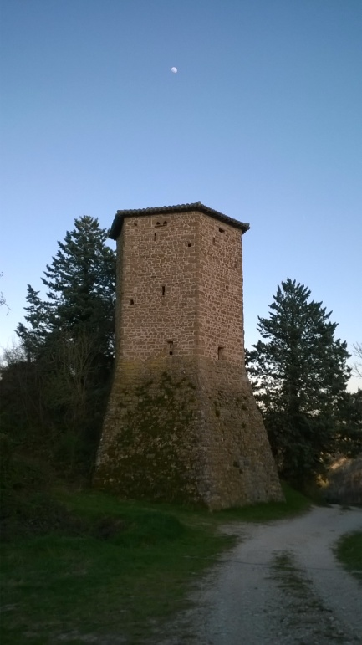
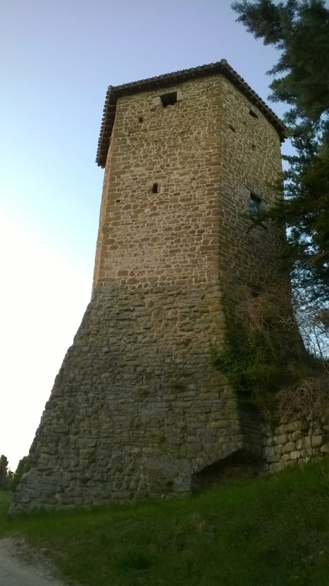
della sicurezza in cantiere con la stesura di una planimetria progettuale ad hoc. Tutti gli aspetti dei progetti presentati al Concorso (l’analisi dei materiali, l’analisi urbanistica, la sicurezza in cantiere e la multimedialità) sono rientrati nella programmazione curricolare annuale e sono, perciò, risultati un approfondimento dei programmi svolti.
1° PREMIO: Scuola secondaria di I grado di Macerata Feltria (classi I, II, III)
“Il Montefeltro fortificato: la Torre di Cerignano”
La Torre di Cerignano e il logo per il museo.

Slide 3
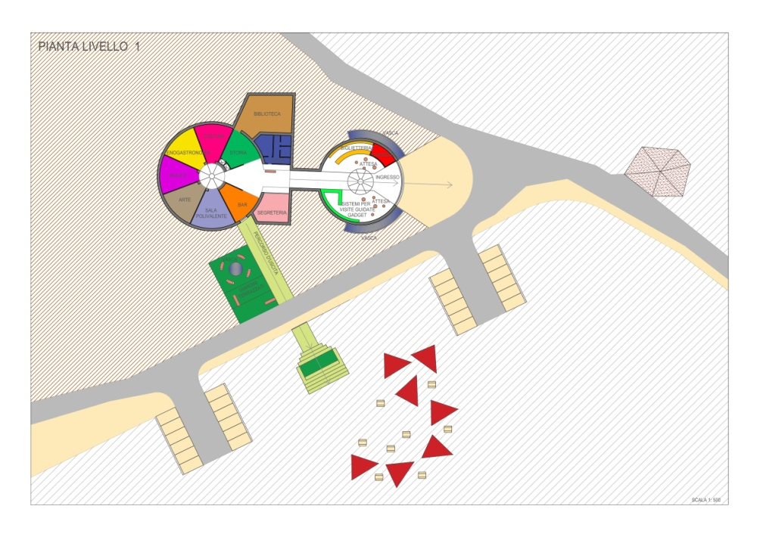
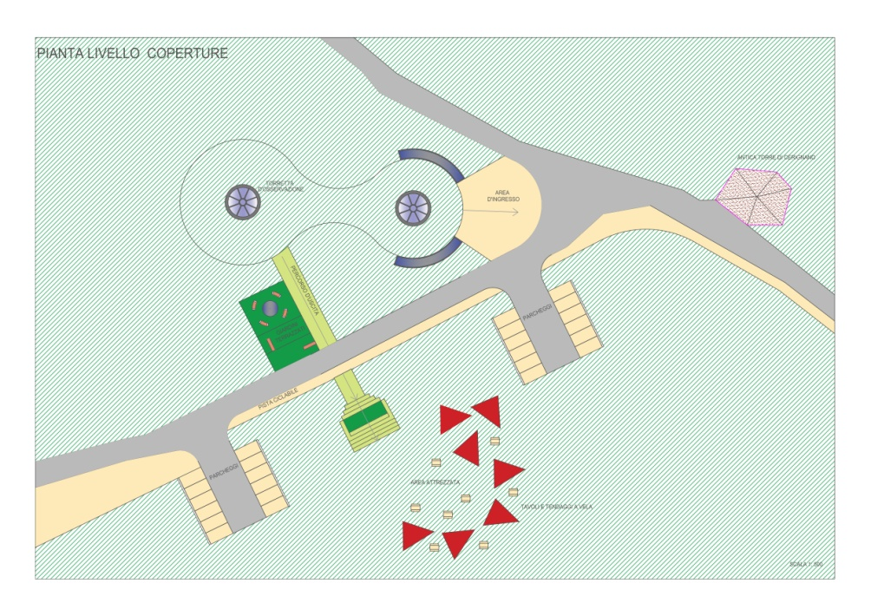
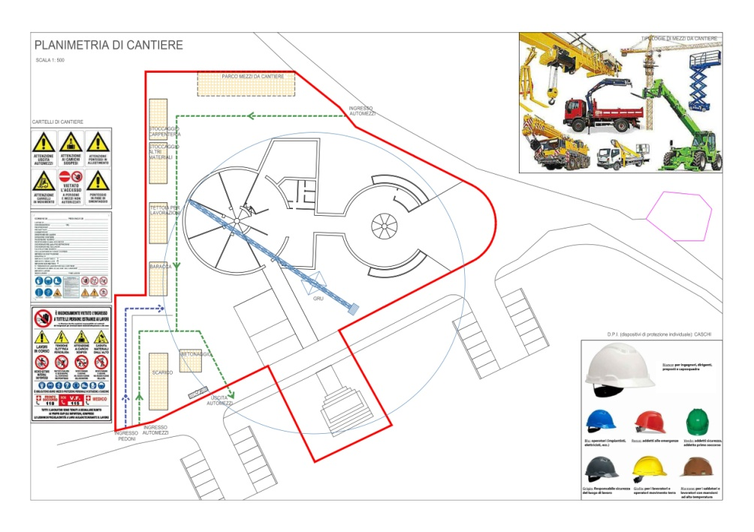
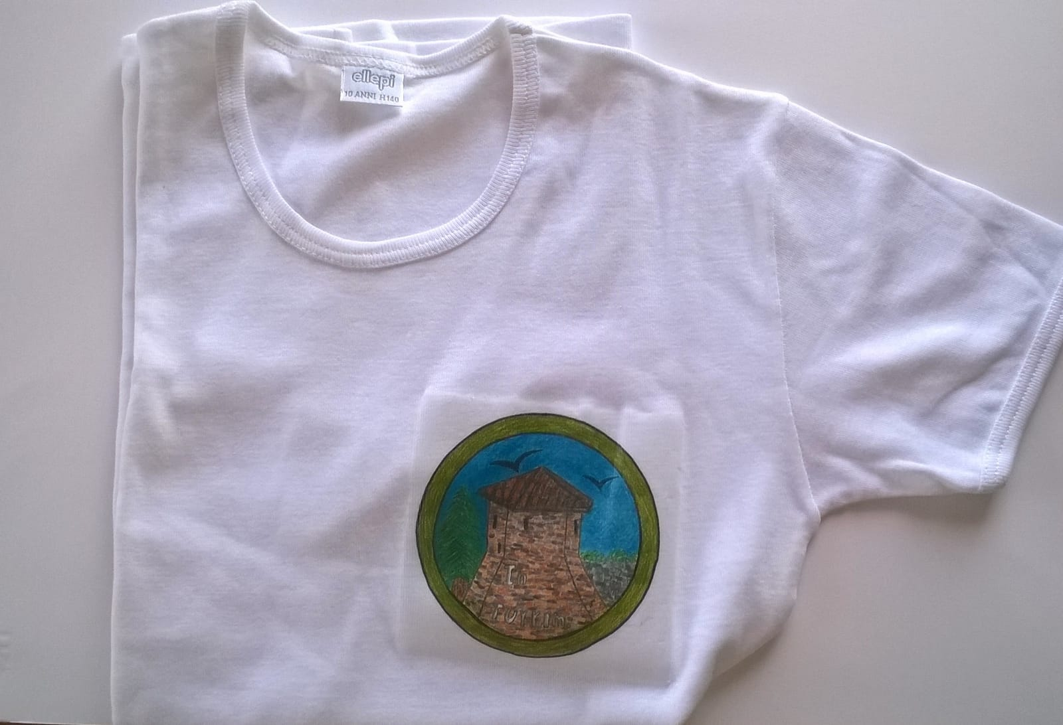
Piante di In Turrim, planimetria di cantiere, gadget.

Slide 4
2° PREMIO: Scuola secondaria di I grado di Montecopiolo (classe I)
“Il Montefeltro fortificato: il Castello di Monteboaggine”

Slide 5
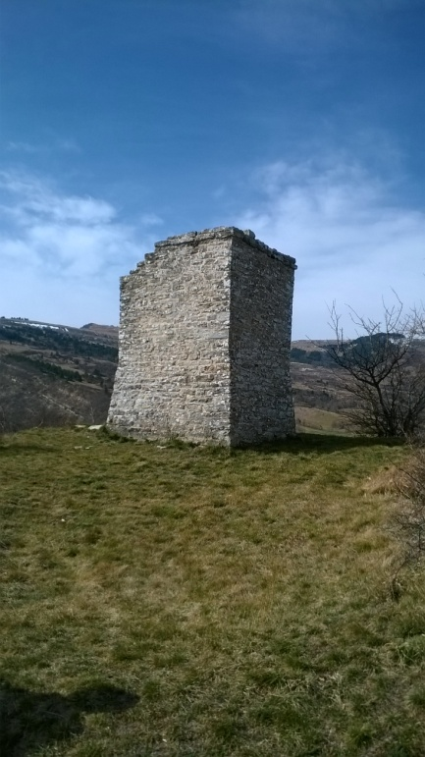
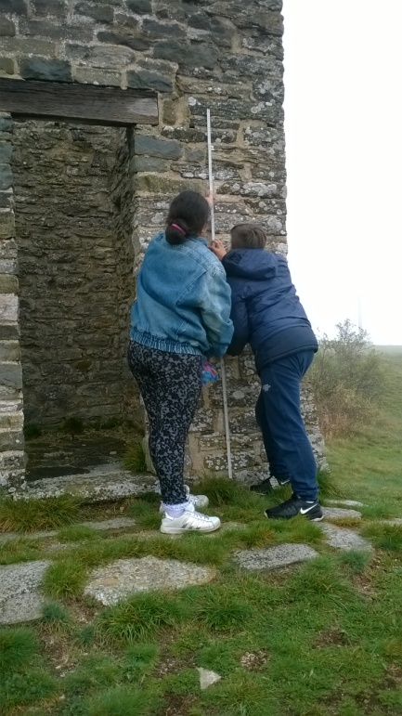
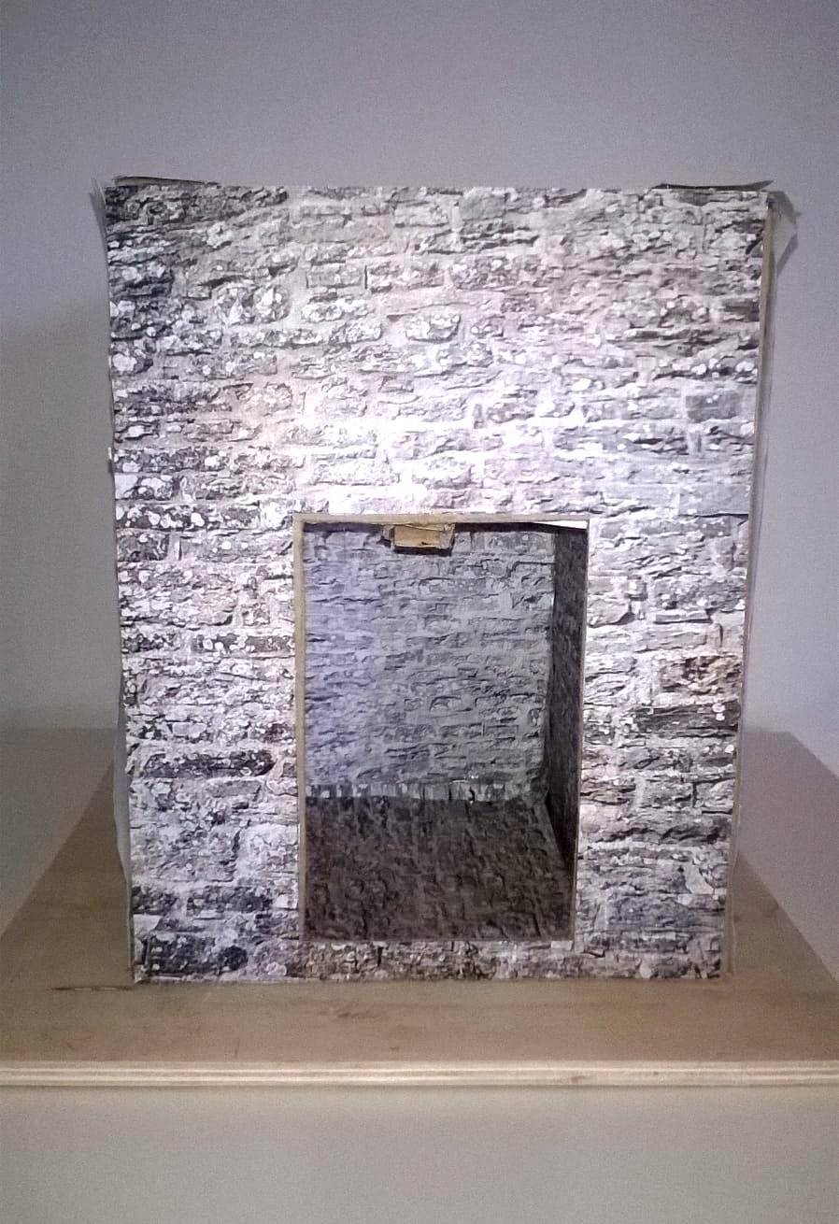
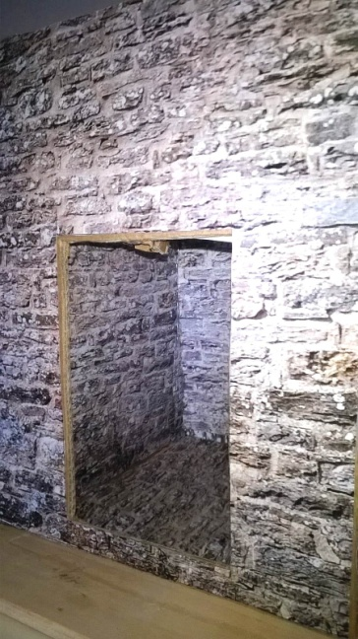
Immagini del modellino in cartone del Castello di Monteboaggine, in scala 1:20, realizzato dai ragazzi.

Slide 6
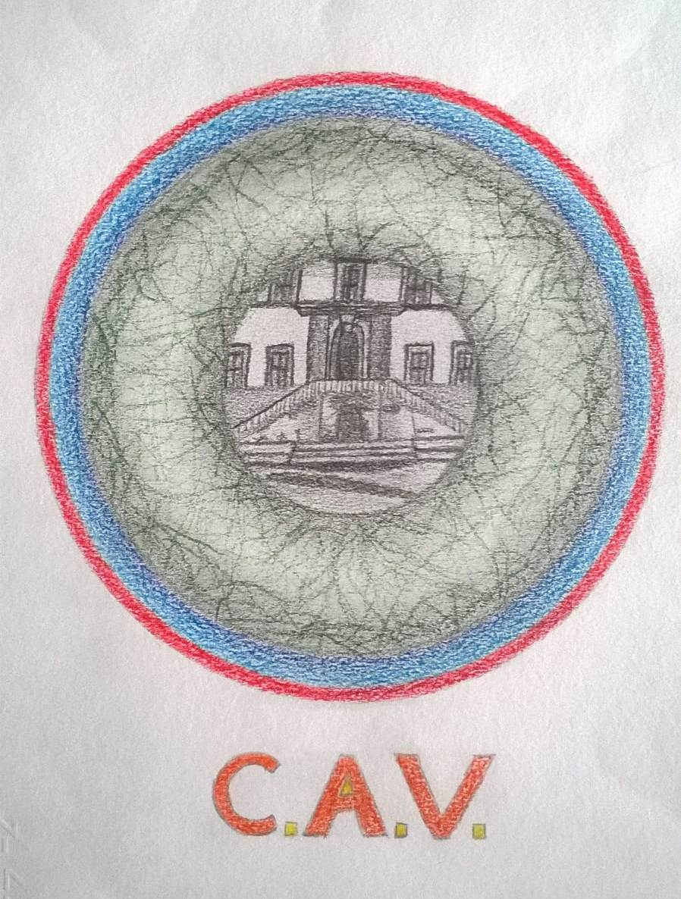
3° PREMIO: Scuola secondaria di I grado di Carpegna (classe III)
“Il Montefeltro fortificato: la Rocca di Carpegna”
Stralcio della relazione sulla Rocca di Carpegna.
Logo dell’anfiteatro di progetto denominato C.A.V.
(Carpegna Anfiteatro Vannucci)

